Slide 1
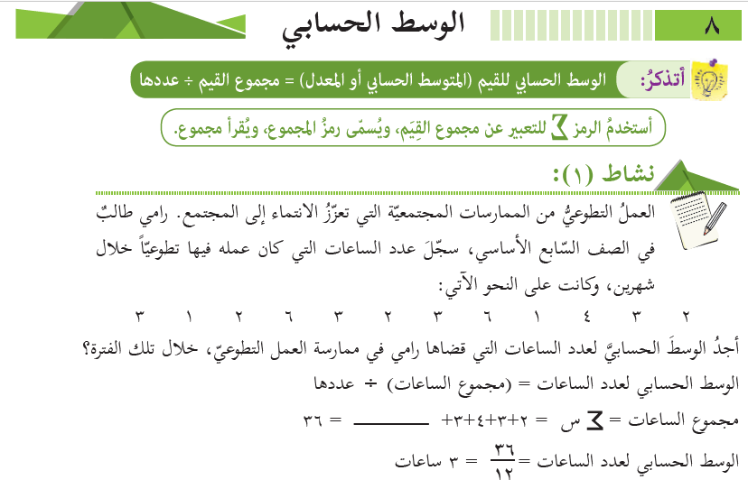
عدد القيم = 12
2+3+4+1+6+3+2+3+6+2+1+3=36

Slide 2
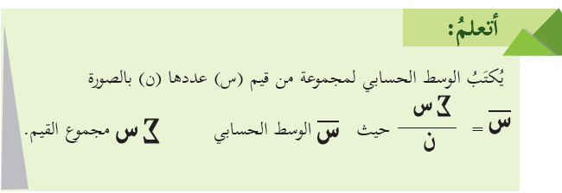
مجموع القيم
الوسط الحسابي
عدد القيم
امتحانات رياضيات الصف السابع الأساسي – الفصل الأول

Slide 3
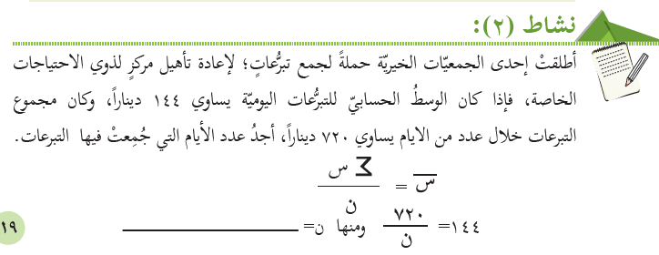
5
1
144× ن = 720 ×1
144 × ن = 720
ن = 720÷ 144 = 5

Slide 4
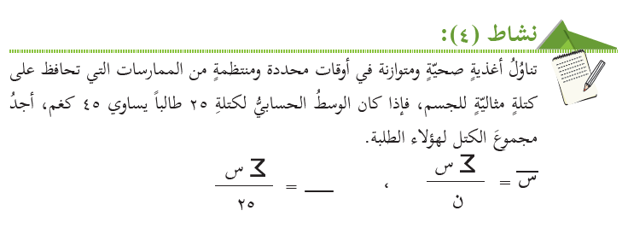
45
الوسط الحسابي
عدد القيم
1
= 25× 45
= 1125

Slide 5




عدد القيم = 6
6
1
11
6
54= 43 + أ
أ =54 – 43= 11
1

Slide 6
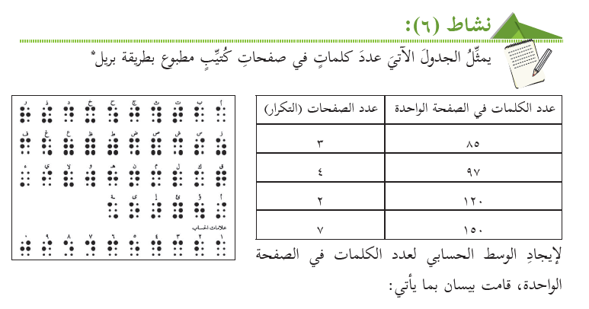

Slide 7
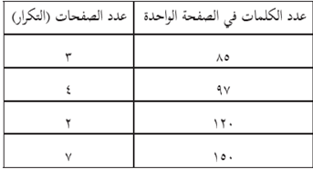
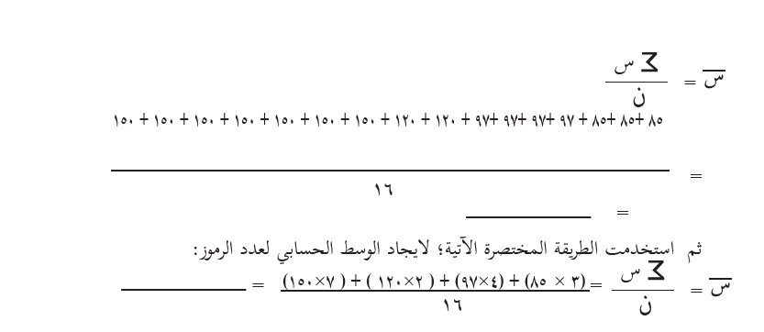
1933
120,8
225+ 388+ 240+1050
16
= 120,8

Slide 8
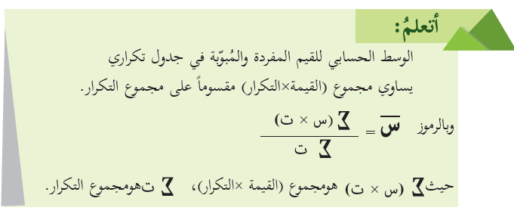

Slide 9
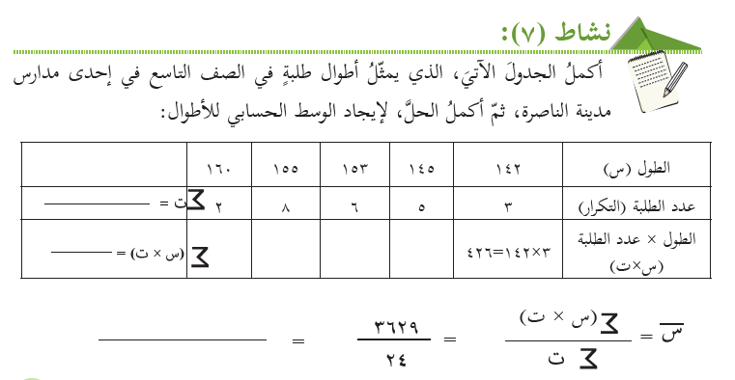
×
×
×
×
24
3629
320
1240
918
725
151,2

Slide 10
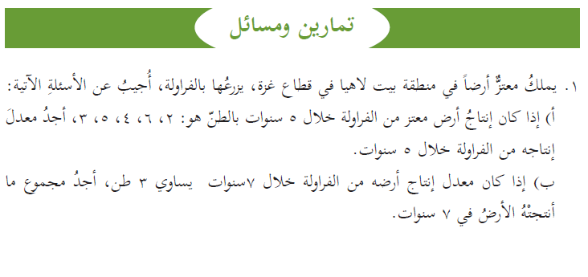




الوسط الحسابي
عدد القيم
1

Slide 11
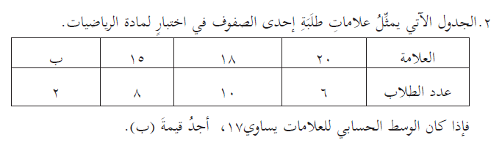

ب | 15 | 18 | 20 | العلامة ( س)
2 | 8 | 10 | 6 | عدد الطلاب( ت)
2ب | 120 | 180 | 120 | س× ت
= 26
= 420+ 2ب
17
26
1
= 420+ 2ب
17× 26
= 420+ 2ب
442
= 120+ 180 + 120 + 2ب
17
26
2ب = 442 -420
ب= 11
2ب = 22
امتحانات رياضيات الصف السابع الأساسي – الفصل الأول

